Slide 1
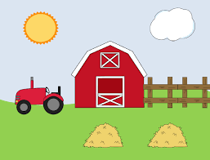
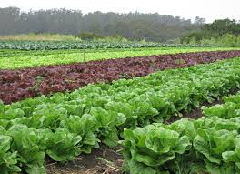
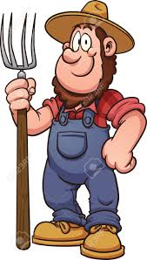
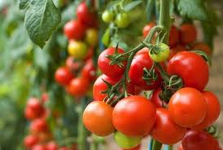
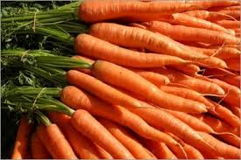
החווה של שלמה

Slide 2
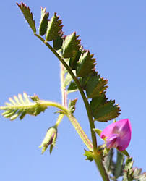
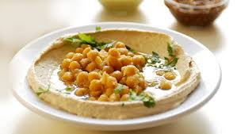
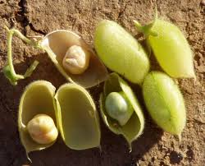
ארוחת הצהריים של שלמה
חימצה
חומוס!

Slide 3


כמה כסף אני מוציא על ארוחת הצהריים שלי??
20
5
100

Slide 4

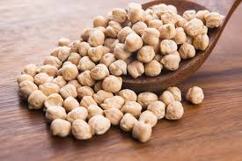
חומוס
מתכון של חיים כהן
מרכיבים:
0.5 קילו חומוס - גרגרים יבשים שהושרו במים ל-12 שעות לפחות, רצוי במקרר
0.5 כוס/ות טחינה
5 שום (שיניים) - שיניים מעוכות
1 בצל - בינוני, קצוץ גס
2 כף/ות פטרוזיליה
1 כפית/ות כוסברה - זרעים כתושים
שמן זית
מלח
אופן ההכנה:
מסננים את גרגירי החומוס. מעבירים אותם לסיר גדול יחד עם ארבע שיני שום, הבצל, עלי הפטרוזיליה וגרגירי הכוסברה. מכסים במים רבים ומביאים לרתיחה. מנמיכים את האש ומבשלים המון זמן בסיר מכוסה עד שהחומוס רך לחלוטין וגרגיר בודד נמעך בקלות בין האצבע לאגודל. הבישול יארך שעתיים-שלוש, ואפילו יותר. מסירים מהאש וממתינים שעה.
מסננים את החומוס, אך שומרים את מי הבישול. מעבירים את החומוס והנלווים למעבד מזון, מוסיפים את הטחינה ומעבדים למשחה חלקה. אם סמיך מדי, מוסיפים ממי הבישול. מוסיפים שמן זית בנדיבות, שן שום קצוצה ומעט מלח. מערבבים ומגישים כמקובל.

Slide 5
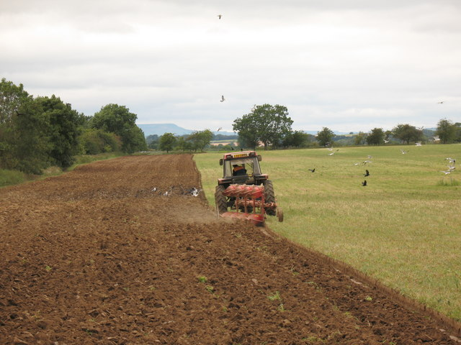

האם כדאי לי לזרוע בכל השטח הזה זרעי חימצה שהיו במבצע??
כיצד יבדוק שלמה אם הזרעים חיים?

Slide 6
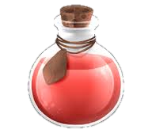

נוזל הקסם של תקווה
הוראות:
לוקחים 30 זרעים, משרים אותם כמה שעות במים ומניחים בכלי.
מוזגים את נוזל הקסם לכלי עם הזרעים וממתינים

Slide 7
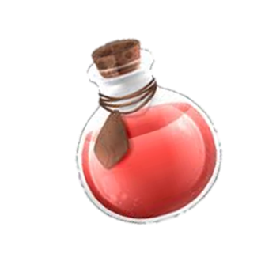
מהן התכונות של נוזל הקסם?
חומר שהוספנו לנוזל הקסם | צבע הנוזל
לימון
אקונומיקה
אבקת כביסה
קוקה קולה
מים
חלב טרי
חלב מקולקל

Slide 8

כשלא מוסיפים לו כלום הוא אדום

Slide 9


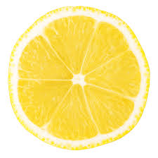
כשמוסיפים לו חומר חמוץ, או בשפה מדעית "חומצי", הוא הופך לצהוב

Slide 10
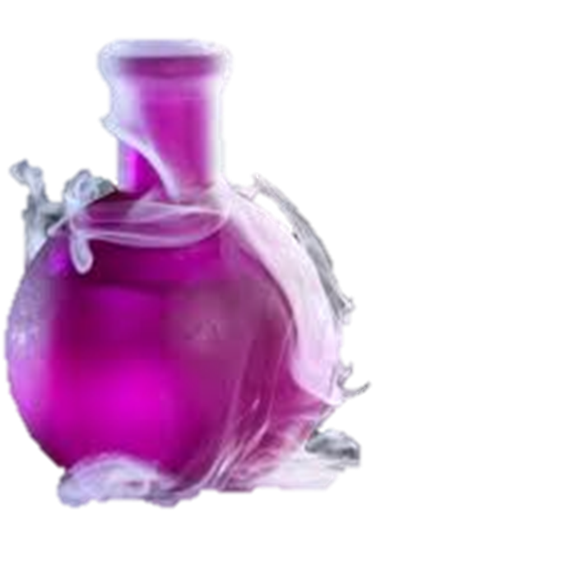
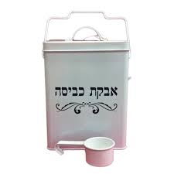

כשמוסיפים לו חומר "בסיסי" הוא הופך לורוד-סגול

Slide 11

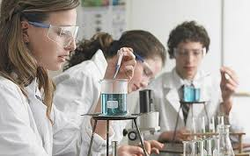
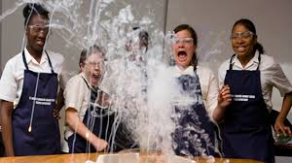
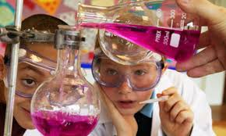


"חומצי" ו"בסיסי" זה תכונה של חומר
תלמדו על זה כשתהיו גדולים...
עד אז תזכרו רק שבסיסי זה ההיפך מחומצי

Slide 12
בואו נשאל, נהרהר ונחשוב...
מה יקרה לפנול כאשר ננשוף לתוכו באמצעות קשית?
מהי נשיפה?
נשיפה היא פעולה בתהליך ה
איזה גז נמצא באוויר שאנו נושפים?
תהליך הנשימה מתרחש אצל כל יצור חי
אם נוכיח שהזרעים נושמים, נוכל להסיק שהם
בואו נחזור לזרעים שהשרנו בפנול...

Slide 13
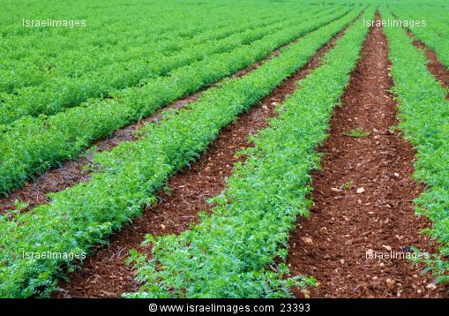
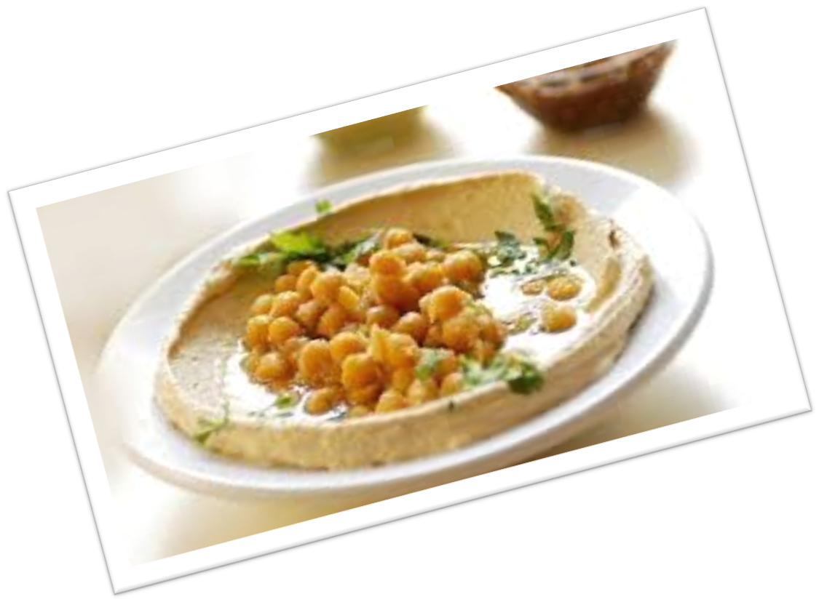
כעבור שלושה חודשים...
בתאבון!!!!

